Slide 1

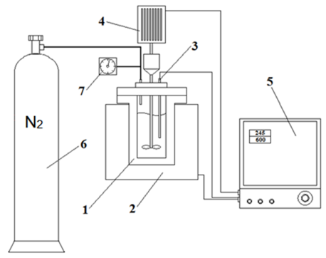
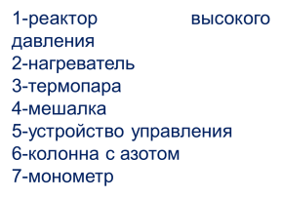
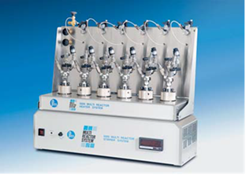
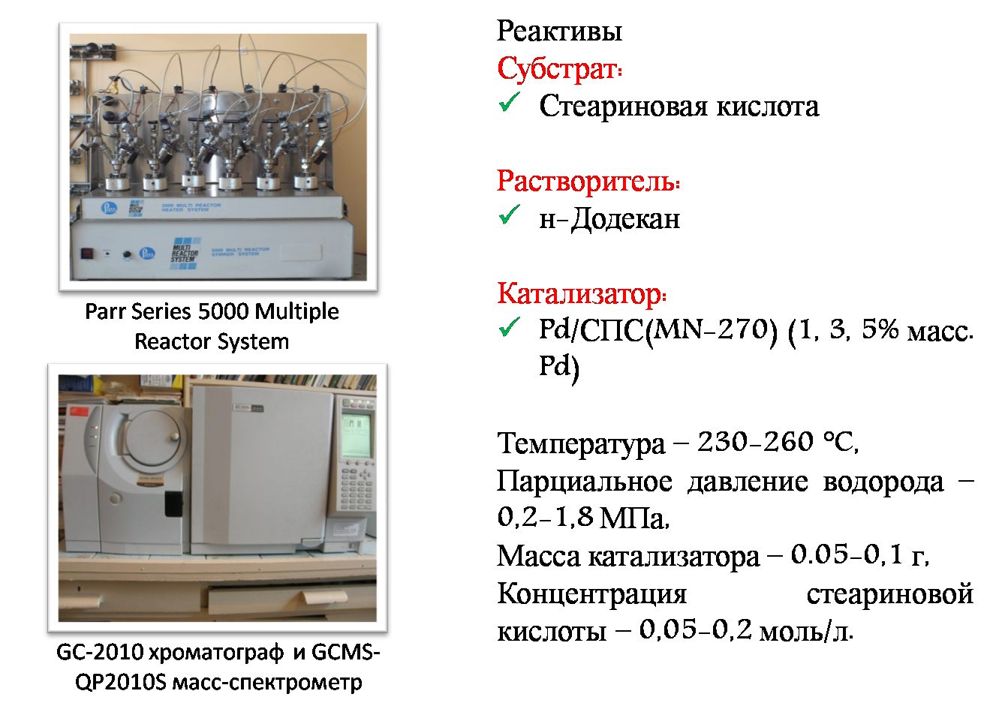
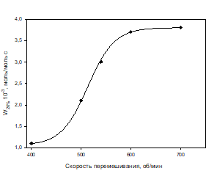
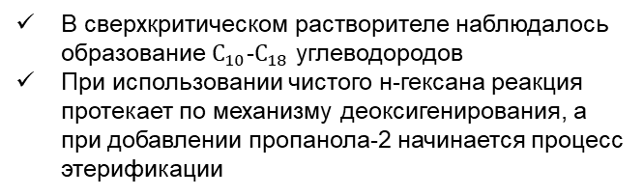
ДЕОКСИГЕНИРОВАНИЕ ЖИРНЫХ КИСЛОТ В СВЕРХКРИТИЧЕСКИХ УСЛОВИЯХ
Тверской Государственный Технический Университет
Рудь Д.В.
Научный руководитель: к.х.н., доцент Степачёва А.А.
Промывка и сушка
1г СПС MN270 +прекурсор +0,1 ${Na}_{2}{CO}_{3}+15 мл воды$
1г СПС MN270 +прекурсор +0,1 〖𝑁𝑎〗_2 〖𝐶𝑂〗_3+15 мл воды
Нагрев до 200⁰С под давлением азота 6Мпа
Синтез
Охлаждение и фильтрация
Промывка водой
сушка
Преимущества использования сверхкритических флюидов
Относительно низкая температура реакции
Отсутствие необходимости использования дополнительного водорода
Относительно низкая критическая точка
Легкое отделение
Низкая стоимость
Схема лабораторной установки для синтез катализатора
Условия проведения процесса
Температура | 270⁰С
Давление | 3 МПа
Концентрация стеариновой кислоты | 0,1 моль/л
Масса катализатора | 0,6 г
Мультиреакторная система Parr 5000
Зависимость скорости деоксигенирования от скорости перемешивания
Растворитель Гексан:изопропиловый спирт | Селективность целевого продукта % | Конверсия стеариновой кислоты,%
50:50:00 | 0,06 | 99,97
75:25:00 | 0,07 | 99,92
100:00:00 | 6,22 | 15,58
0:100 | 0 | 100
В сверхкритическом растворителе наблюдалось образование $С_{10}$-$С_{18}$ углеводородов
При использовании чистого н-гексана реакция протекает по механизму деоксигенирования, а при добавлении пропанола-2 начинается процесс этерификации

